Slide 1


Slide 2
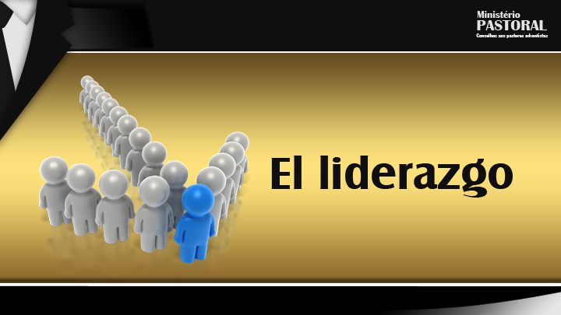


Slide 3

Trabajar para Dios en un puesto humilde ayuda a prepararse
para el liderazgo pastoral

Slide 4

Hermanos, tratad a los hombres
como hombres, no como sirvientes a los cuales podéis dar órdenes según os parezca. El que da rienda suelta a un espíritu áspero y despótico, haría bien en convertirse en pastor de ovejas, como Moisés,
para aprender lo que significa ser un verdadero pastor…

Slide 5

... Moisés
adquirió en Egipto la experiencia de un poderoso estadista y conductor
de ejércitos, pero no aprendió allí las lecciones esenciales
para lograr la verdadera grandeza.

Slide 6

Necesitaba experiencia en los
deberes más humildes para llegar a ser un guardián que manifestara ternura hacia toda cosa viviente. Al pastorear los rebaños de Jetro, sintió simpatía por las ovejas y los corderos, y aprendió a cuidar con la más tierna consideración a esas criaturas de Dios.

Slide 7
Aunque la voz de esos animalitos jamás podía denunciar malos tratos, su
actitud, en cambio, podía ser muy elocuente. Dios cuida de todas las
criaturas que ha hecho. Al trabajar para Dios en esa humilde tarea, Moisés aprendió a ser tierno pastor para Israel.
Testimonios para los Ministros, 262, 263.

Slide 8
El liderazgo hace necesario ganarse la confianza de aquellos
por quienes se trabaja

Slide 9

El que trabaja por las almas necesita integridad, inteligencia,
laboriosidad, energía y tacto. Todo esto es altamente esencial para el éxito del ministro de Cristo.

Slide 10

Ningún hombre con estas calificaciones puede ser inferior, sino tendrá una influencia importante. A menos que el obrero en la causa de Dios pueda ganar la confianza de aquellos
por quienes trabaja, no podrá hacer mucho bien.
Testimonies for the Church 3:553.

Slide 11
No dirija con dureza y severidad, sino con respeto, bondad,
confianza y amor

Slide 12

Usted no se siente bajo ninguna obligación ante Dios de ser paciente y bondadoso y respetuoso hacia sus hermanos en el ministerio y hacia cada miembro de la iglesia. Ellos pierden la confianza en usted y entonces su influencia se ve truncada.

Slide 13
... Usted necesita la bondad, la cortesía, la mansedumbre y la humildad de Cristo. Tiene varias cualidades valiosas que pueden ser perfeccionadas para un servicio más elevado si son santificadas por Dios. Debe sentir la necesidad de acercarse a sus hermanos con bondad y cortesía, no con dureza y severidad.

Slide 14
No ejerza autoridad arbitraria

Slide 15

Cuando nuestros planes y
maquinaciones sean destruidos, cuando los hombres que han dependido de nuestro juicio lleguen a la conclusión de que el Señor los guiará a actuar y juzgar por sí mismos…

Slide 16
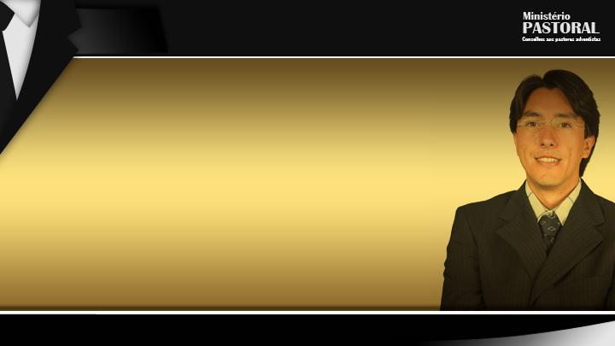
... no deberíamos sentirnos
inclinados a censurar, y ejerciendo autoridad arbitraria obligarlos a
aceptar nuestras ideas. Los que están en posiciones de autoridad deberían cultivar constantemente la disciplina propia.
El otro Poder, 37, 38.

Slide 17
No pervierta su poder pastoral sirviendo despóticamente a
su rebaño

Slide 18
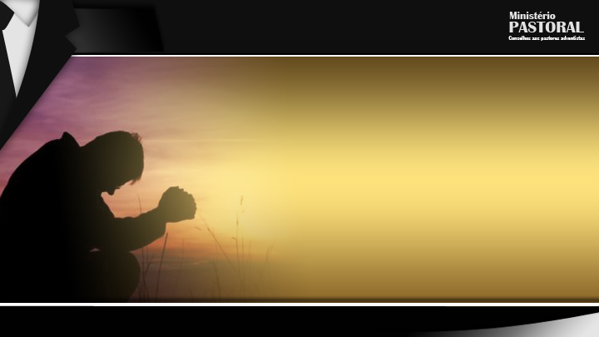
El ministro no debe regir autoritariamente sobre el rebaño confiado a su cuidado, sino ser su ejemplo, y mostrarles el camino al cielo. Siguiendo el ejemplo de Cristo, debe interceder ante Dios por el pueblo bajo su cuidado hasta ver que sus oraciones son contestadas.

Slide 19

Jesús ejerció la simpatía humana y divina hacia el hombre. El es nuestro ejemplo en todas las cosas. Dios es nuestro padre y Gobernador, y el ministro cristiano es el representante de
su Hijo aquí en la tierra.

Slide 20
Los principios que rigen en el cielo deben gobernar en la tierra; el mismo amor que da vida a los ángeles, la misma pureza y santidad que reinan en el cielo, deben, hasta donde sea posible, ser reproducidos en la tierra.

Slide 21
Dios responsabiliza al
ministro por el poder que ejerce, pero no justifica a los siervos que
pervierten ese poder en despotismo para con el rebaño encomendado a su cuidado.
Testimonies for the Church
4:267, 268.

Slide 22
Los dirigentes deben actuar como sabios consejeros, no como
dirigentes exigentes

Slide 23

A veces alguien a quien se ha conferido responsabilidad como dirigente, concibe la idea de que está en un puesto de suprema autoridad, y que todos sus hermanos, antes de avanzar, debe ir primeramente a pedirle permiso para hacer lo que creen que se debe hacer.

Slide 24
Esa persona se encuentra en posición peligrosa. Ha perdido de vista la obra del verdadero dirigente del pueblo de Dios. En lugar de actuar como sabio consejero, asume las prerrogativas de un gobernante exigente. Se deshonra a Dios cada vez que se exhibe semejante autoridad y exaltación propia.

Slide 25

Nadie debe trazar pautas y reglamentos humanos para gobernar arbitrariamente a sus colaboradores que tienen una experiencia viva en la verdad.
Testimonios para los
Ministros, 491, 492.

Slide 26
Anime y respete las
ideas de otros

Slide 27

Unase con sus hermanos
si quiere que ellos se unan a usted, y le brinden su confianza. La
confianza y fe producirán confianza y fe.

Slide 28

Usted debe ganarse la confianza no sólo de sus hermanos ministros, sino también de aquellos con quienes entra en contacto, y mostrarles que les tiene confianza, y que usted cree que son enseñados por Dios del mismo modo que
usted es enseñado por Dios.

Slide 29
Exponga sus planes ante ellos. Uno se sentirá libre de hablar y después otro, y quizá le hagan notar algunas cosas que usted no había pensado antes. Manuscript Releases
9:145.

